Slide 1
Outline
Content1：（FCN）
Semantic Segmentation：
Fully Convolutional Networks for Semantic Segmentation
Content2（RCNN）
Object Detection：
Rich feature hierarchies for accurate object detection and semantic segmentation

Slide 2
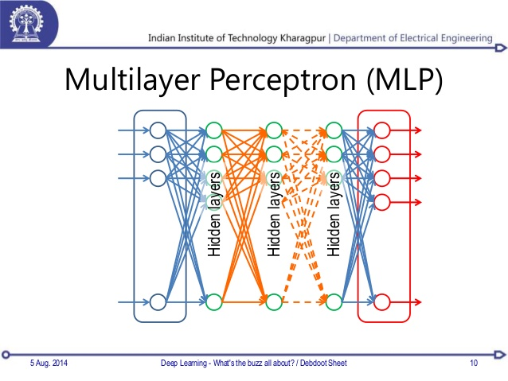
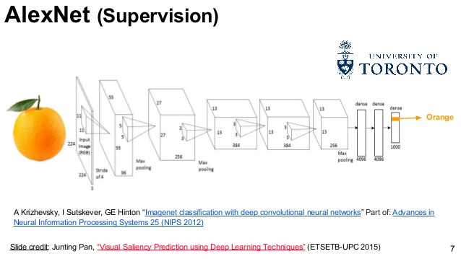
Class Classification
What is CNN？
提取特徵 + 全連接層(softmax分類)
Notes:
SIZE必須一致<<

Slide 3
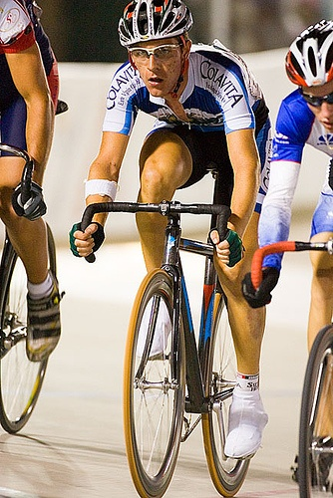

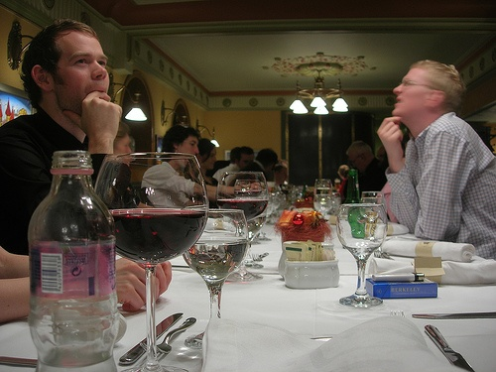

Semantic Segmentation
What is Semantic Segmentation？→ Pixel-level Classification
分類的label種類 = 想要訓練機器能辨識的物件種類 +1 (background)
分類的次數 = 像素數量

Slide 4
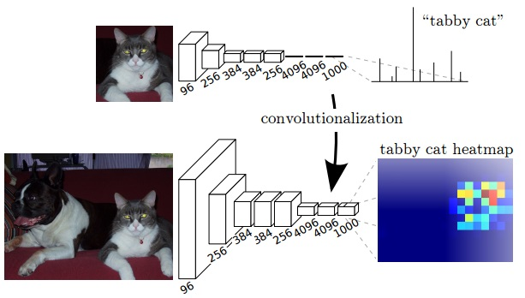
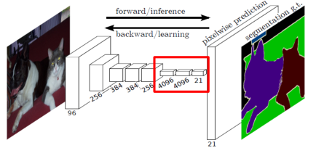
Semantic Segmentation
The difference between CNN and FCN：
Fully convolutional networks can efficiently learn to make dense predictions for per-pixel tasks like semantic segmentation.
(最後一段才是真正的分類層)

Slide 5
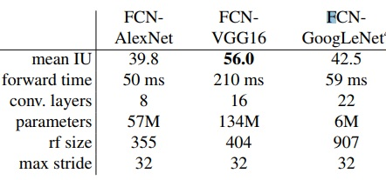
Semantic Segmentation
How to Do：
(1) 將DATA送入別人已經訓練好的模型：AlexNet / VGG16 /GoogLeNet
(2)訓練自己的Layers：
layer 1 → kernel size = (7 ,7), filters = 4096
layer 2 → kernel size = (1 ,1), filters = 4096
layer 3 → kernel size = (1 ,1), filters = 21
(3) Upsampling + Convolution
EX: input = 1x1, output = 32x32, kernel size = (32 ,32), Stride = (32,32)

Slide 6
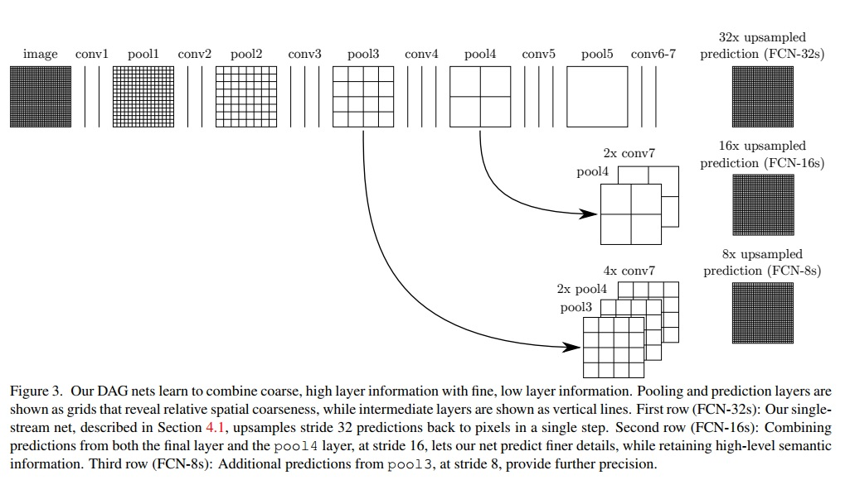
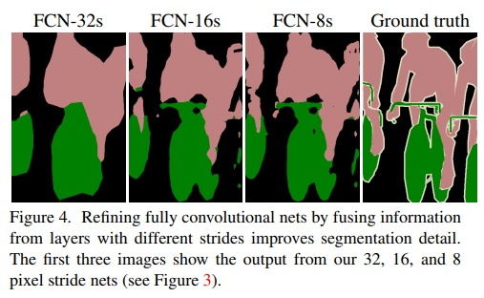
Semantic Segmentation
從1/8還原：效果更好

Slide 7
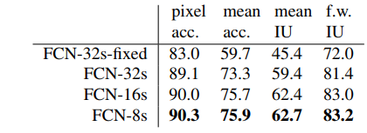
Semantic Segmentation
How to Do：
第一步跟32s的方式相同
模型會有三個INPUT LAYER層層疊加：
Input_1 = 原本32s的輸出
→ deconv 4倍 → out_put_1
Input_2 = Pooling_4 of VGG
→1 x 1conv後 deconv 2倍與 out_put_1 相加 → out_put_2
Input_3 = Pooling_3 of VGG
→1 x 1conv提取特徵後與 out_put_2 相加 → out_put_3
最後out_put_3再deconv 8倍還原成原圖SIZE

Slide 8
Semantic Segmentation
My Result：

Slide 9
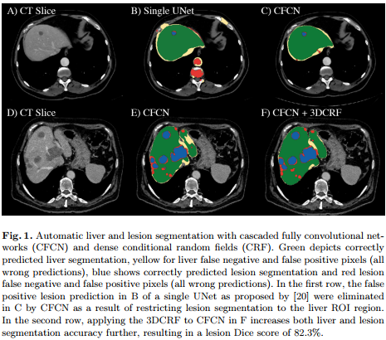
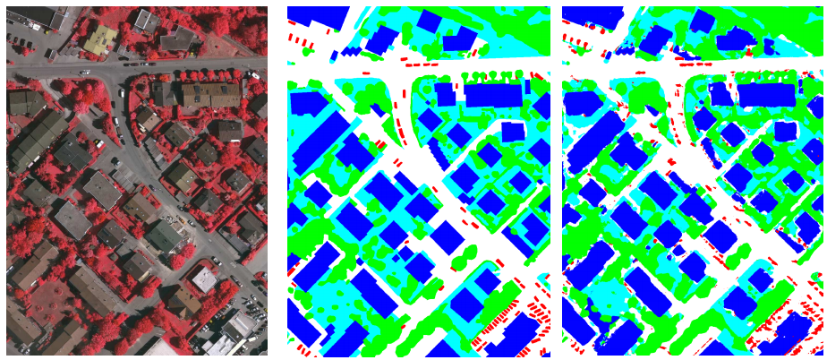
Semantic Segmentation
在衛星 / 醫學上的應用
Semantic Segmentation of Small Objects and Modeling of Uncertainty in Urban Remote Sensing Images Using Deep Convolutional Neural Networks (CVPR2016)
Automatic Liver and Lesion Segmentation in CT Using Cascaded Fully Convolutional Neural Networks and 3D Conditional Random Fields (MICCAI 2016)

Slide 10
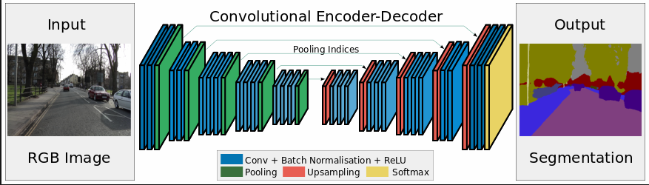
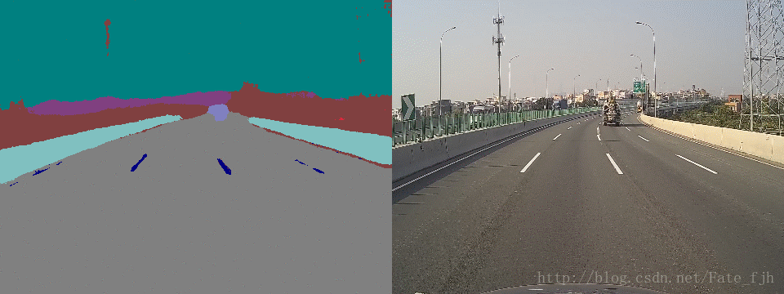
Semantic Segmentation
無人車：SegNet

Slide 11
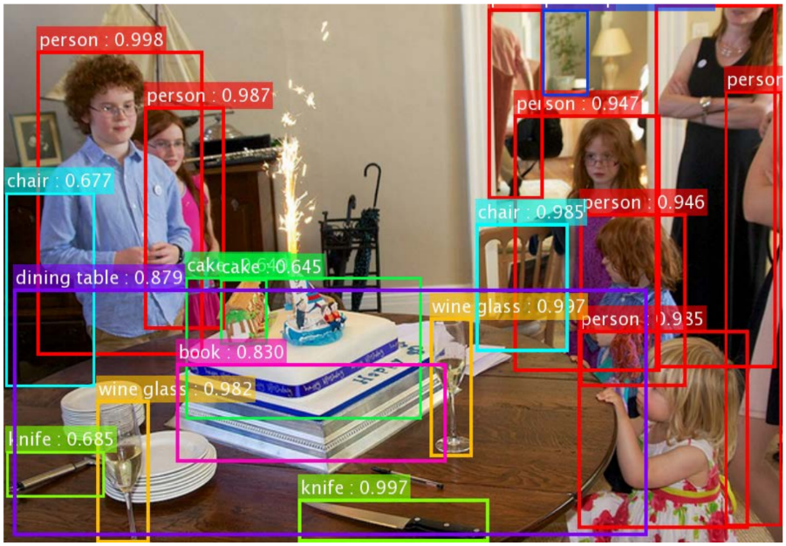
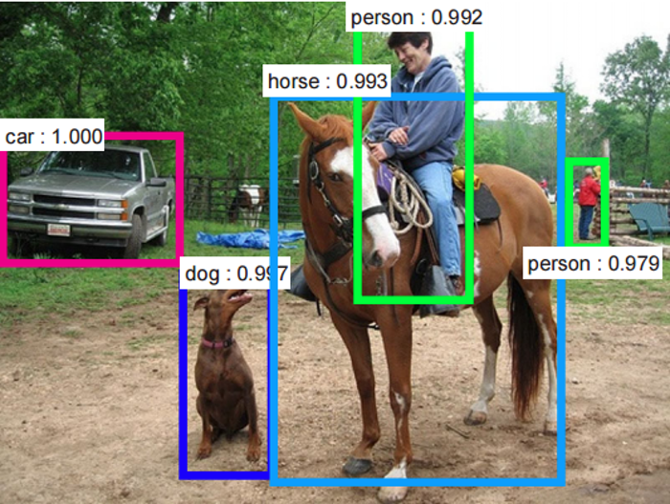
Object Detection
What is Object Detection？→ 在一張圖片中找出想找的物體
WHAT’S the difference ？

Slide 12
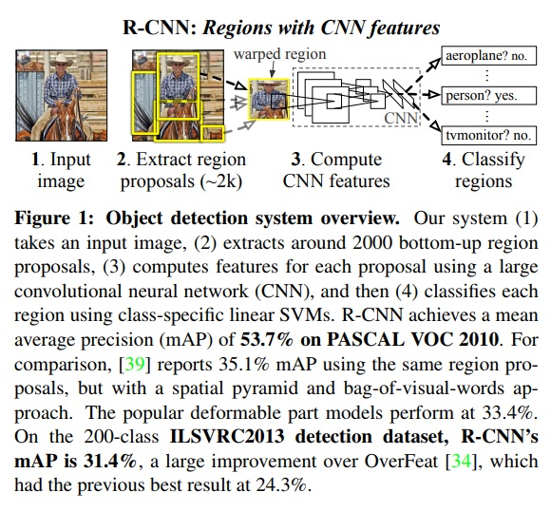
Object Detection：R-CNN
How to DO：
1. Get ROIs：Selective Search
基於相近顏色/紋理等影像特徵
進行像素與像素的合併
過濾出約2000張proposal
2. 丟進CNN處理
3.再一一檢查是不是某東西(SVM)
4. Bounding box regression
(predict：要做non max suppression！)
5. What’s the Problem？ 速度：47秒1張！
Notes:
Crop ， 檢查完每個格子是某物體的ＰＲＯＢ後，每次挑出一個最高可能的 然後刪除與它ＩＯＵ重複高於門檻的框 定死這個框，下一輪,將特徵丟進去一個個SVM分類器,

Slide 13
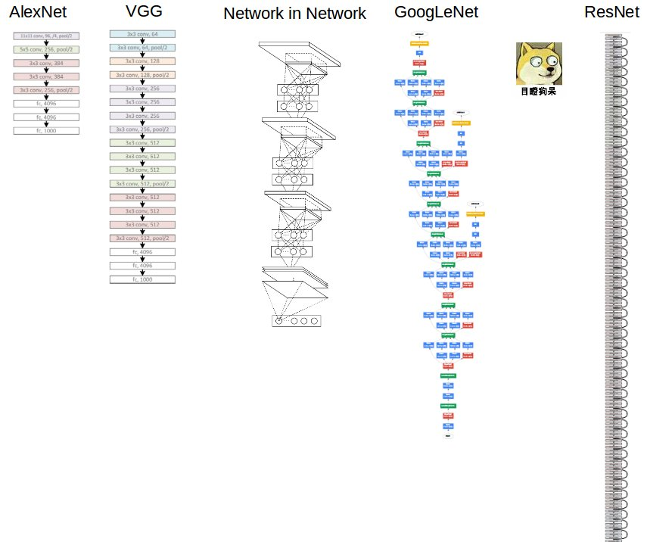
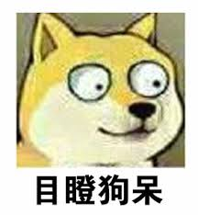

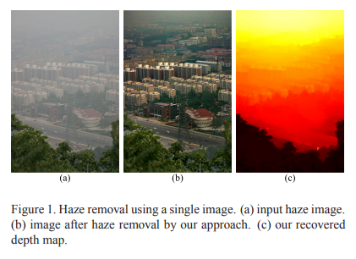
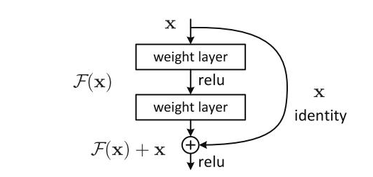
Object Detection
Single Image Haze Removal Using Dark Channel Prior
2009 CVPR BEST PAPER
Deep Residual Learning for Image Recognition
2016 CVPR BEST PAPER
何愷明
Notes:
ＡＬＰＨＡ ＧＯ：ＲＥＳ

Slide 14
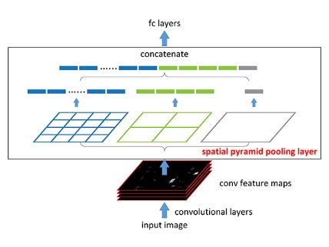
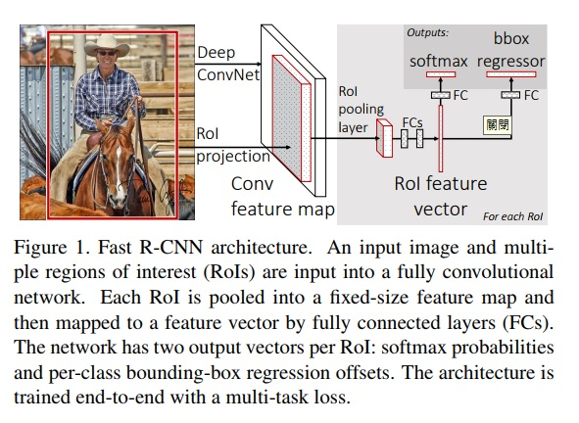
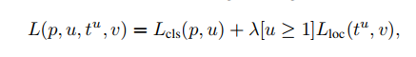
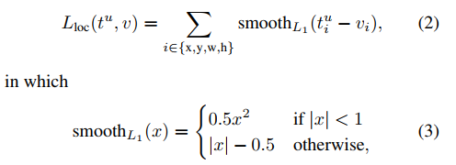
Object Detection：Fast R-CNN
R-CNN的缺點：重複相同的工作且分工雜亂，特別在CNN的部分
SPP NET：Spatial pyramid pooling,
Using of Feature Map
How to DO(FAST R-CNN)：
1. 計算整張圖的Feature Map
2. 將proposal box在Feature Map上找到對應區
3. 提取相同SIZE的特徵向量(Pooling)
4. 丟入NN產出兩個結果 (主要貢獻)
Notes:
金字塔 : 無法共同計算

Slide 15
Object Detection：Faster R-CNN
Fast RCNN 只能做到調整框的誤差，但是初始的框選擇仍然不在架構中。
Faster R-CNN: Towards Real-Time Object Detection with Region Proposal Networks
(Shaoqing Ren, Kaiming He, Ross Girshick, Jian Sun, 2015)
Faster RCNN：將選框這件事交由機器去做。
方法：律定初始化在每個FEATURE MAP上自帶一大批候選框，透過外掛一個小的NN來訓練它為我們選出PROPOSAL，再送入後續的FAST RCNN！

Slide 16
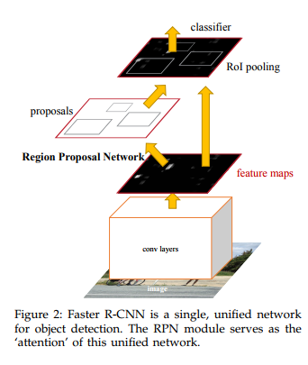
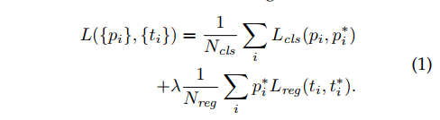
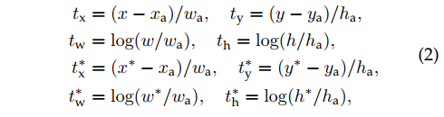
Object Detection：Faster R-CNN
在RPN網路中，先對FEATURE MAP作一次
CONVOLUTION，kernel大小對應一個基準
點要感知的大小，在論文中認為 n=3 已經相
當大了。
獲得yes or no / 座標誤差作為損失函數
where x, y, w, and h denote the box’s center coordinates and its width and height. Variables x, xa, and x ∗ are for the predicted box, anchor box, and groundtruth box respectively (likewise for y, w, h). This can be thought of as bounding-box regression from an anchor box to a nearby ground-truth box.

Slide 17
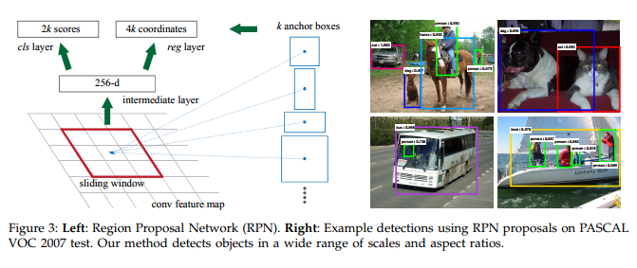
Object Detection：Faster R-CNN
經過convolution後會有兩個tensor輸出，維度分別2k及4k，等於這兩個tensor紀錄了所有可能候選框的資訊(種類 and 位置)
This architecture is naturally implemented with an n × n conv layer followed by two sibling 1 × 1 conv layers (for reg and cls, respectively).
parameters (for VGG-16)：
512 × (4 + 2) × 9

Slide 18
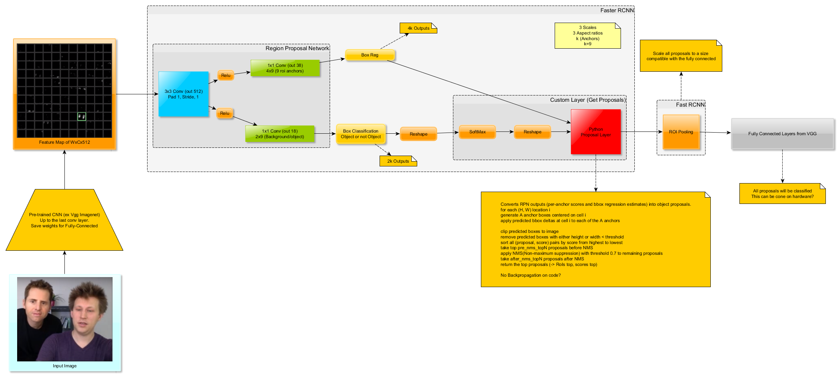
Object Detection：Faster R-CNN
RPN的前向傳遞(框)：
訓練流程：
(1) Input框的數量 = 60 x 40 x 9 for 每張圖片
(2) 忽略cross-boundary anchors (剩下約6000)
(3) 每個batch隨機選出正負樣本各128個anchor計算
PS：事實上框的資訊仍然是由兩個tensor保存

Slide 19
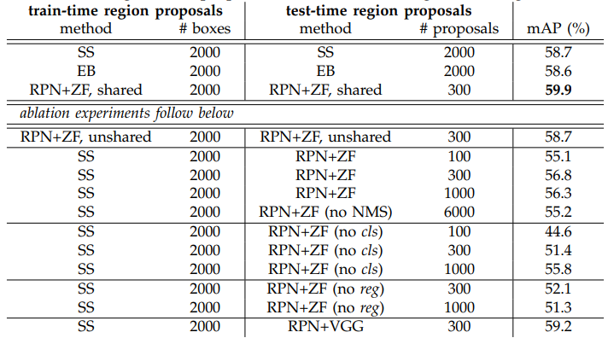
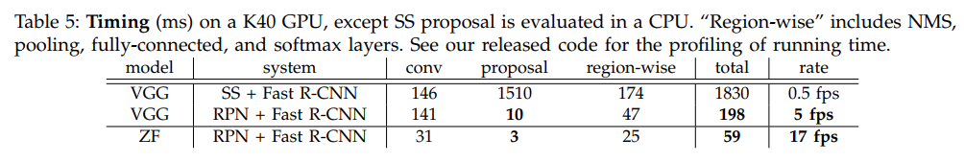
Object Detection：Faster R-CNN
RPN 網路與FAST-RCNN的結合：
實際輸出時，原本6000出來，要先call NMS(門檻=0.7)，會降到2000！
NMS是depend on softmax的分數， IOU可調整，測試最佳結果為出來300個。(當然NMS跟後續FAST RCNN的NMS略有不同)
兩個網路的訓練方式 → 有多種：迭代 or 半共同 or 共同 or special~~)

Slide 20
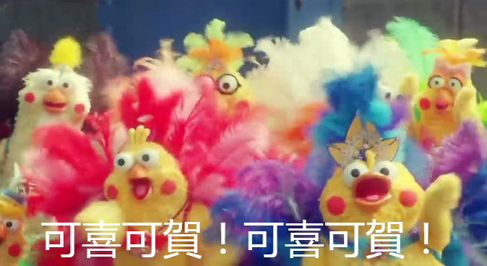
Object Detection：大功告成

Slide 21
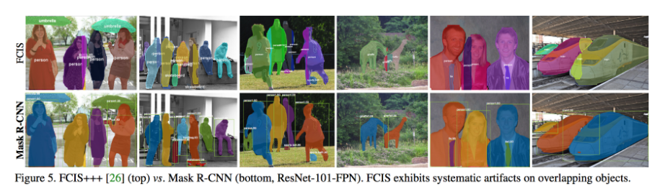

Object Detection：
ICCV2017 Best Paper： Mask R-CNN
(與2016年MSCOCO冠軍的對比)

Slide 22
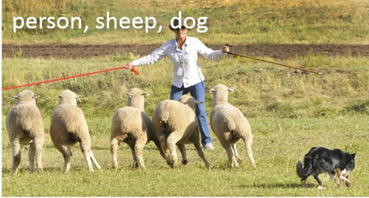
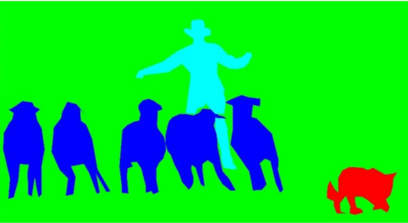
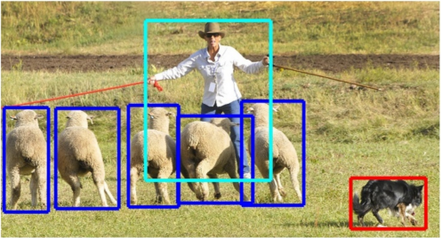
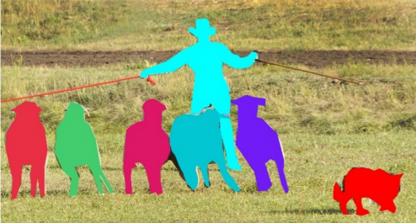
Object Detection
Image classification Semantic Segmentation Object Detection
Instance segmentation

Slide 23
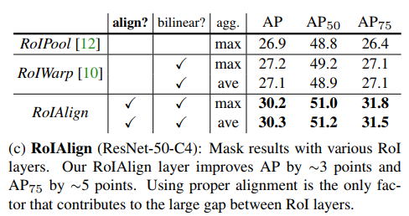
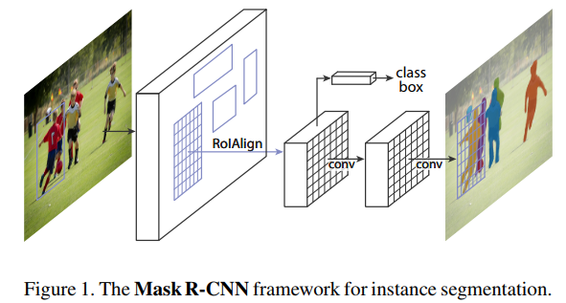
Object Detection：Mask R-CNN
一般改動：使用RES網路, 並改進POOLING方式
RoIAlign：bilinear interpolation [22] to compute the exact values of the input features at four regularly sampled locations in each RoI bin)
關鍵：為提取出的ROI新增一個Ｋ類MASK,(we predict an m × m mask from each RoI using an FCN [29]. )蓋上去提取多一項損失函數
Notes:
本來有兩次取整,(fm ->roi -> BINS , 現在改成都直接切, 在bins四個固定點取樣)

Slide 24
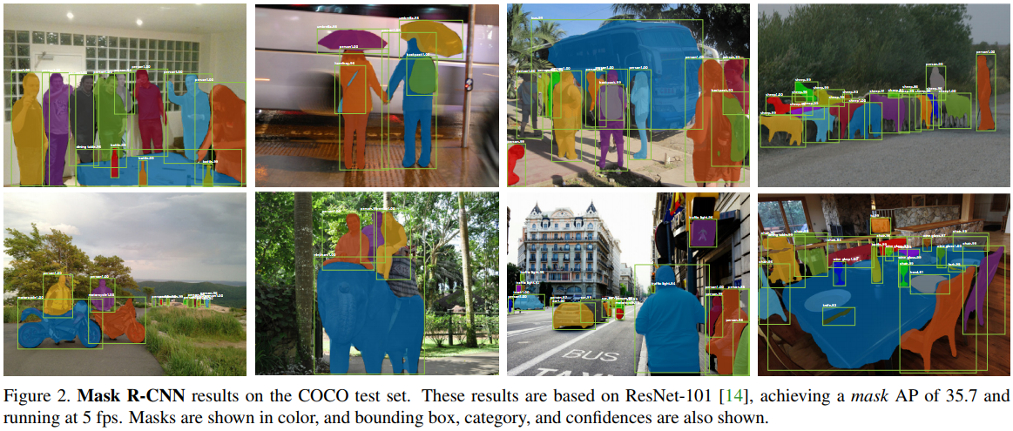
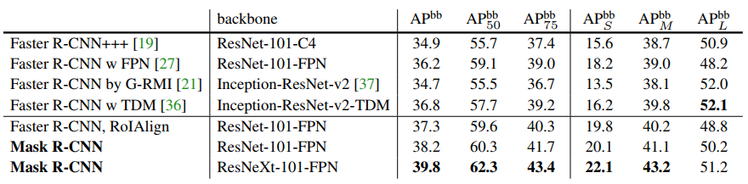
Object Detection：Mask R-CNN
L = Lcls + Lbox + Lmask.
在MASK的輸出 tensor.shape = m^2 x K
每一層每像素的輸出為sigmoid , 總體為binary cross-entropy loss
Lmask is only defined on the k-th mask (other mask outputs do not contribute to the loss).

Slide 25
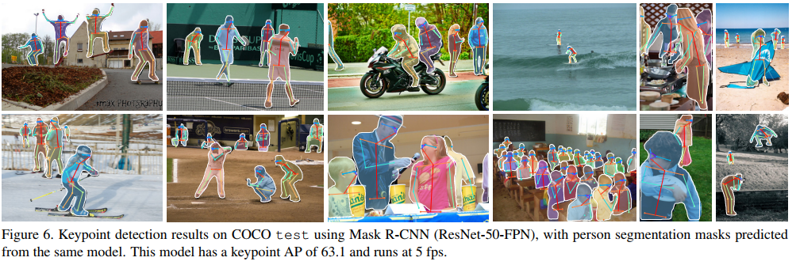
Object Detection：Mask R-CNN
任務未完結…
Our framework can easily be extended to human pose estimation. We model a keypoint’s location as a one-hot mask, and adopt Mask R-CNN to predict K masks, one for each of K keypoint types (e.g., left shoulder, right elbow). This task helps demonstrate the flexibility of Mask R-CNN.

Slide 26
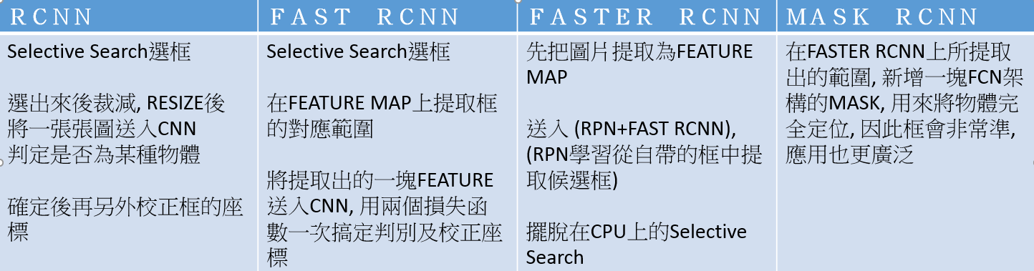
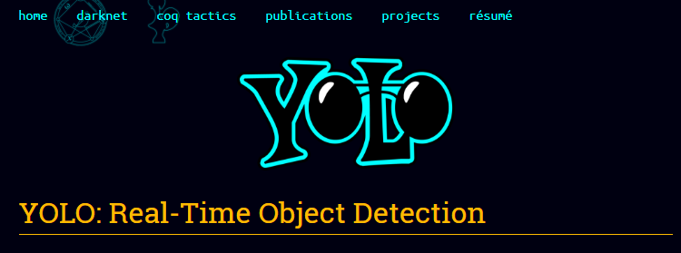
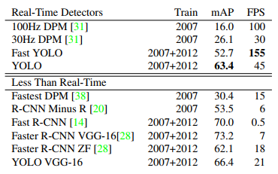
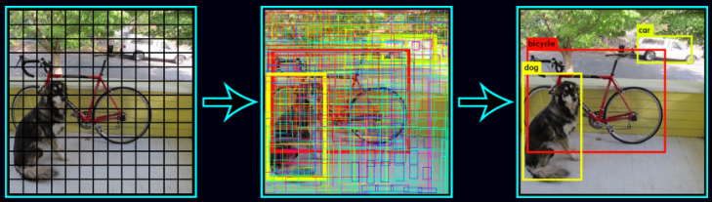
Object Detection：Summary
Notes:
速度 : BU FA

